Slide 1




UCRANIA
COPIA DE CABINA - CONFIDENCIAL - COTEJAR CON EXPOSICIÓN DEL ORADOR
Centro Nacional de Formación en Propiedad Intelectual de
Ucrania
Academia de PI
Departamento de la Academia de Propiedad Intelectual
Empresa estatal “Instituto de Propiedad Intelectual de Ucrania” (UKRPATENT)

Slide 2


En el marco de la puesta en marcha de la Academia de PI
en virtud del Memorando de entendimiento entre la OMPI y el Ministerio de Economía de Ucrania, firmado el 3 de octubre de 2019:
Se desarrolló y aprobó el documento de proyecto sobre el establecimiento del Centro Nacional de Formación en PI de Ucrania;
Se desarrolló y aprobó el Plan de Actividades 2022-2025;
Se desarrollaron cursos de PI en inglés en cooperación con la Academia de la OMPI;
Se impartieron cursos de formación para formadores para el grupo preseleccionado de formadores nacionales;
Se estableció la Biblioteca de PI
Situación: Academia en curso

Slide 3


Audiencia de la academia de PI:
Niños y adolescentes
Personal científico y pedagógico de las instituciones educativas
Representantes del sector público
Estudiantes
Representantes de pequeñas y medianas empresas y empresas emergentes
Representantes de la esfera jurídica y especialistas en el ámbito de la PI

Slide 4




Las nuevas generaciones de niños son totalmente diferentes a las anteriores
Familiaridad temprana / Familiaridad tardía con las tecnologías
Carga de información elevada / Carga de información baja y moderada
Inmersión en el mundo virtual / Juegos reales al aire libre
Facilidad para satisfacer sus necesidades / Dificultad para satisfacer sus necesidades
Escasa creatividad / Alta creatividad

Slide 5



En los aspectos modernos de la educación, predominan las nuevas maneras de comunicar la información
      Dado que los niños que asisten a la escuela secundaria en Ucrania no tienen una asignatura específica sobre propiedad intelectual, sino que adquieren sus conocimientos estudiando la legislación y mediante la experiencia práctica, preparamos materiales lúdicos para ellos como la principal manera de transmitir la información.

Slide 6



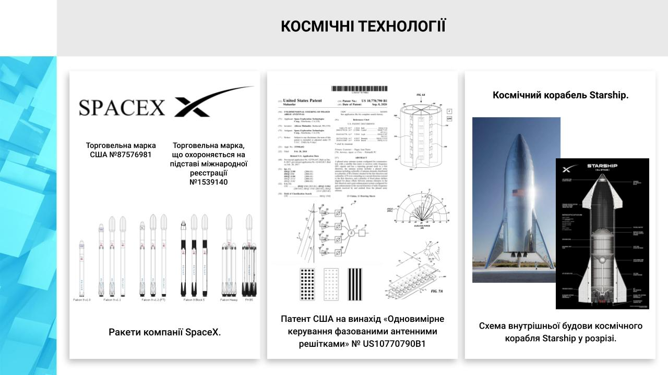
Actividades
Virtuales y presenciales
Más de 80 actividades educativas en línea y fuera de línea, incluidos juegos interactivos, concursos de afiches, clases presenciales, disertaciones virtuales basadas en los trabajos del autor y en los materiales suministrados.
Más de 4.000 participantes, incluidos estudiantes y niños en edad escolar.

Slide 7
Disertaciones y seminarios en línea sobre cuestiones actuales
PI para estudiantes
Algunas actividades en línea
Desarrollo de juegos y PI en cooperación con la Oficina Polaca de Patentes;
Comercialización de la PI para estudiantes de instituciones de educación superior, entre ellas:
  Clínica jurídica en la Universidad Nacional “Odessa Law Academy”;
  Universidad Nacional Taras Shevchenko y Universidad Nacional Bohdan Khmelnytsky;
  Universidad Nacional Vasyl Stus Donetsk (Vinnytsia);
  Academia de Ingeniería y Pedagogía (Kharkiv) y otros.
Seminarios web:
Integridad académica en las instituciones de educación superior como norma o como un nuevo desafío para quienes transitan el proceso educativo.
Mediación en materia de PI

Slide 8

Capacitación para niños en edad escolar
Seminario en Internet “Fundamentos de la PI”
Como parte de la celebración del Día del Inventor y el Innovador se organizó una clase abierta para niños sobre los fundamentos de la PI en el Centro Nacional Ecológico y Naturalista para Estudiantes Jóvenes (NENC)
Seminario web para escuelas secundarias sobre la cuestión de la integridad académica.
Una serie de clases y seminarios para estudiantes de escuela secundaria. Las reuniones se celebraron en escuelas de Kyiv.
Clases para los niños del personal de Ukrpatent.

Slide 9


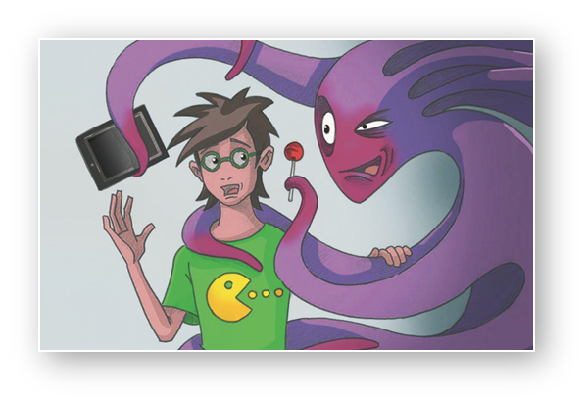
Revista de historietas manga para niños sobre los fundamentos de la legislación en materia de PI
Se ha preparado una serie de historietas sobre los derechos de autor, las marcas y las tecnologías en un lenguaje moderno y accesible para niños y adolescentes.
La publicación estuvo a cargo de Ukrpatent y del Ministerio de Economía como parte de la puesta en marcha del proyecto “Aplicación e implementación del Acuerdo de Asociación entre la Unión Europea y Ucrania en el ámbito del comercio”, de la cual se encargó la empresa Federal alemana Deutsche Gesellschaft fur Internazionale Zusammenbereit (GIZ) GmbH en nombre del gobierno alemán. El beneficiario del proyecto es el Ministerio de Economía.

Slide 10

Biblioteca de PI
Se estableció una biblioteca con literatura ucraniana y extranjera en materia de PI sobre la base del proyecto Bibliotecas Depositarias de la OMPI en el Centro Nacional de Formación en Propiedad Intelectual de Ucrania.
A la fecha, y con el apoyo de la OMPI, se han enviado 96 libros a la Academia Nacional de PI. En el futuro, combinando los recursos de la OMPI y de Ukrpatent (Fondo Público de Literatura sobre Patentes), será posible ampliar la biblioteca y el acceso de los ciudadanos y los participantes en las sesiones y programas de capacitación de la Academia de PI a libros y materiales de referencia de alta calidad.
Tras finalizar el proceso de crear y completar la biblioteca, los usuarios registrados recibirán acceso en formato fuera de línea.

Slide 11
Planes y objetivos futuros
Usar los recursos de la Academia de PI para rehabilitar a los niños y adultos afectados por la guerra en Ucrania con la ayuda de la PI
Restaurar la periodicidad de las actividades educativas en línea (por lo menos 40 por año)
Retomar la labor sobre los proyectos de capacitación dirigidos a los abogados de patentes, las empresas y las partes interesadas en materia de PI (ya se han preparado más de seis programas de capacitación)
Organizar dos competencias solamente para ucranianos a fin de apoyar a los inventores y los creadores (competencia para estudiantes y alumnos, y maratón en línea)
Finalizar el proyecto de la Biblioteca de PI y brindar acceso a todos los solicitantes
Finalizar el programa de formación de formadores para el Centro Nacional de Formación en Propiedad Intelectual (interrumpido debido a la guerra)
Fortalecer la cooperación con asociados de los centros extranjeros de formación en PI (actualmente en curso☺)

